Slide 1

Beschleuniger + Detektoren
Genf
CERN
Schweiz
Frankreich
Der LHC Beschleuniger

Slide 2
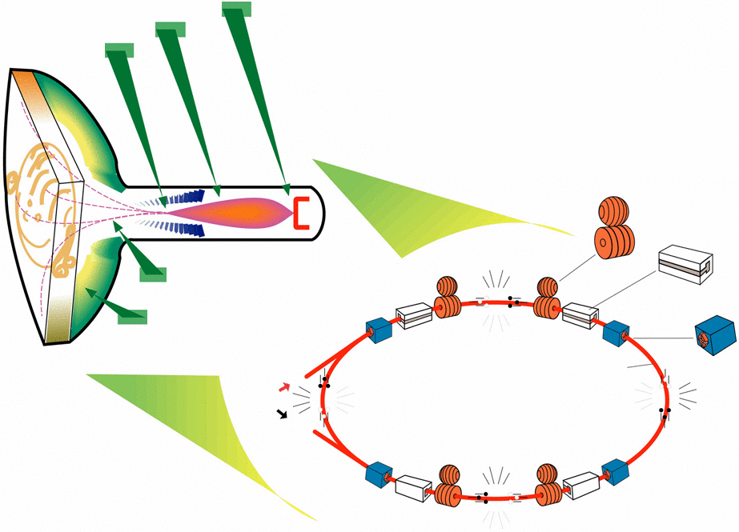
Wie funktioniert ein Beschleuniger?
(Fast) jeder hat(te) einen (kleinen)
Teilchenbeschleuniger zuhause
Elektronen-Erzeugung
Fokussierung
Beschleunigung
durch elektrische
Spannung
Nur die Energien sind unterschiedlich
Fernseh-Bildröhre: 20'000 V
LHC-Beschleuniger: 7'000'000'000'000 V
Beschleunigung durch
el.-magn. Hochfrequenzfelder
Ablenkung
Ablenk-Magnet
Vakuum
Vakuum-Rohr
Fokussier-Magnet
Einschuß von einem
Vorbeschleuniger
Kollisions-Punkt,
Teilchen-Detektor

Slide 3
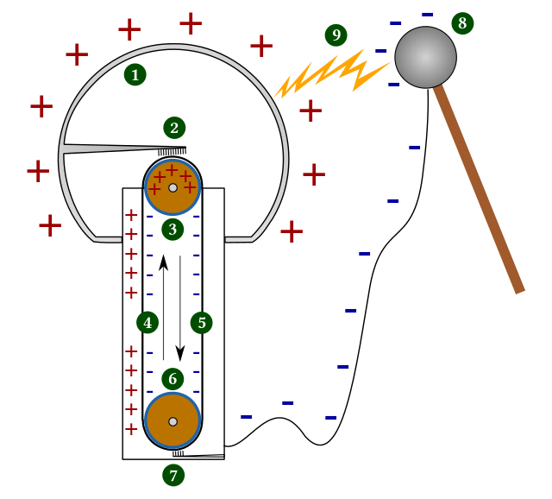
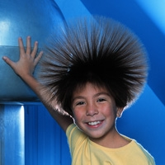
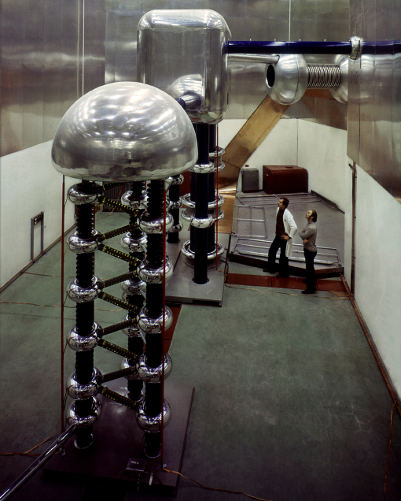
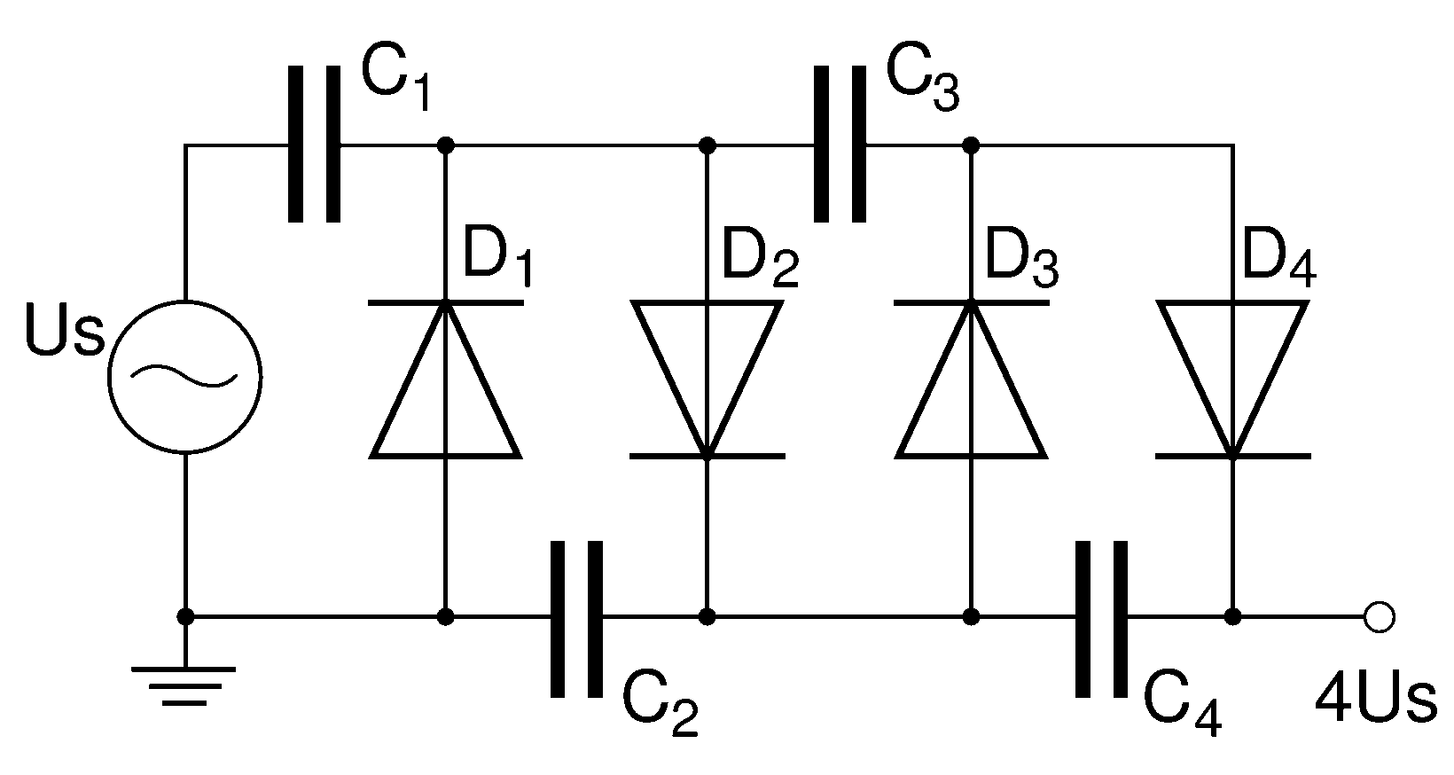
Erzeugung hoher elektischer Felder I
Statische E-Felder (mit immer höherer Spannung…)
  Van de Graaff Bandgenerator (Robert J. Van de Graaff, 1929)
    höchste jemals erreichte Spannung: 25.5 MV (Oak Ridge)
  Cockcroft-Walton Generator (John D. Cockcroft und Ernest T. S. Walton, 1932), Nobelpreis 1951
    Spannungsvervielfacher
      wandelt niedrige Wechselspannung in hohe Gleichspannung durch Netzwerk aus Dioden und Kondensatoren
CERN LINAC2
Vorbeschleuniger,
750 kV, 1976

Slide 4
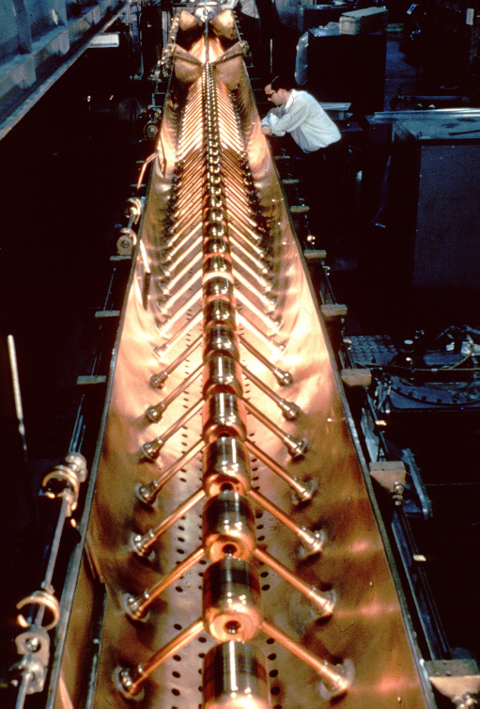
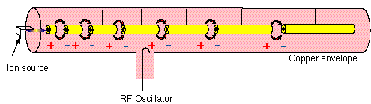
Erzeugung hoher elektrischer Felder II
  statische Felder sind beschränkt auf wenige 10 MV → zu wenig
Besser: zeitlich variable Felder, mehrfach ausnutzbar!
  erster Vorschlag von Rolf Wideröe 1929
    Lineare Struktur mit “Driftröhren” + HF Oszillator (erster LINAC)
  je länger die Gesamtstrecke, je höher die Energie
  Lösung:
    führe die Teilchen im Kreis herum durch Ablenkung mit starken Magnetfeldern
CERN LINAC1, 1968
längere Röhren bei zunehmender
Geschwindigkeit/Energie
…aber man dachte, daß Linearbeschleuniger unrealistisch
lang werden bei höherer Energie…

Slide 5
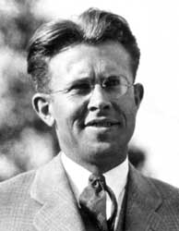
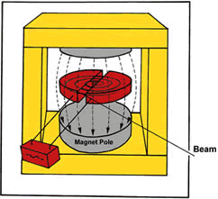
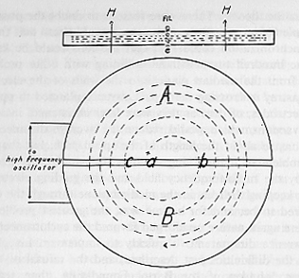
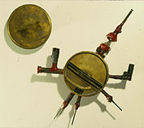
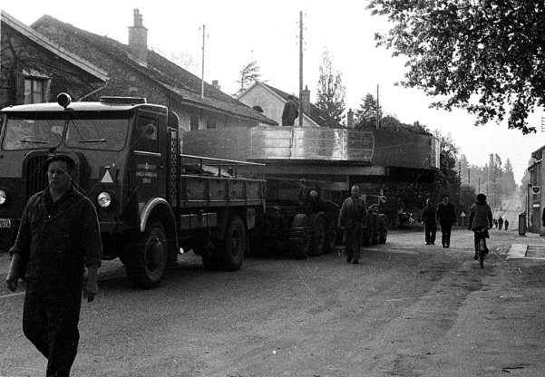
Das Zyklotron
angeregt durch Wideröe's Veröffentlichung über die Verwendung von zeitlich variablen Feldern
Zyklotron (Ernest O. Lawrence 1931, Nobelpreis 1939)
  erster Kreis- beschleuniger
    erster Prototyp zur Machbarkeit (Kosten: 25 $): 13 cm (4-inch) Durchmesser, 80 keV Energie (HF: 10 W, 2 kV)
  größere Maschinen in schneller Folge
    nicht-relativistisch: 11-inch, 27-inch, 60-inch (16 MeV)
    relativistisch: 184-inch Synchro-Cyclotron (CERN, 350 MeV)
  aber: Energie beschränkt durch Magnetgröße
    konstantes Magnetfeld, variabler Radius der Teilchenbahnen
Ernest O. Lawrence
variable HF Frequenz
Transport von Teilen des Synchrozyklotrons zum CERN (1956)

Slide 6
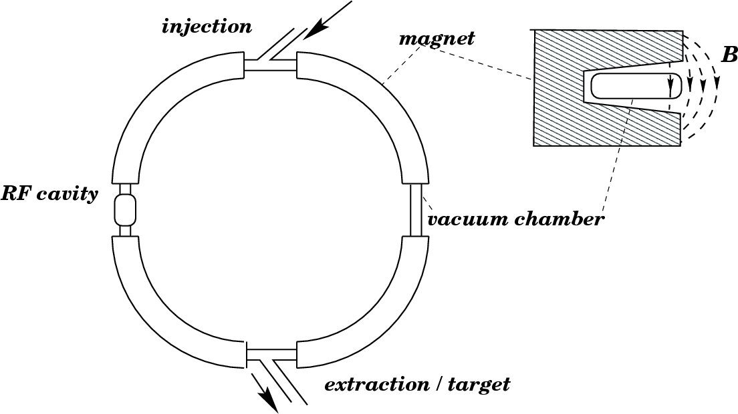
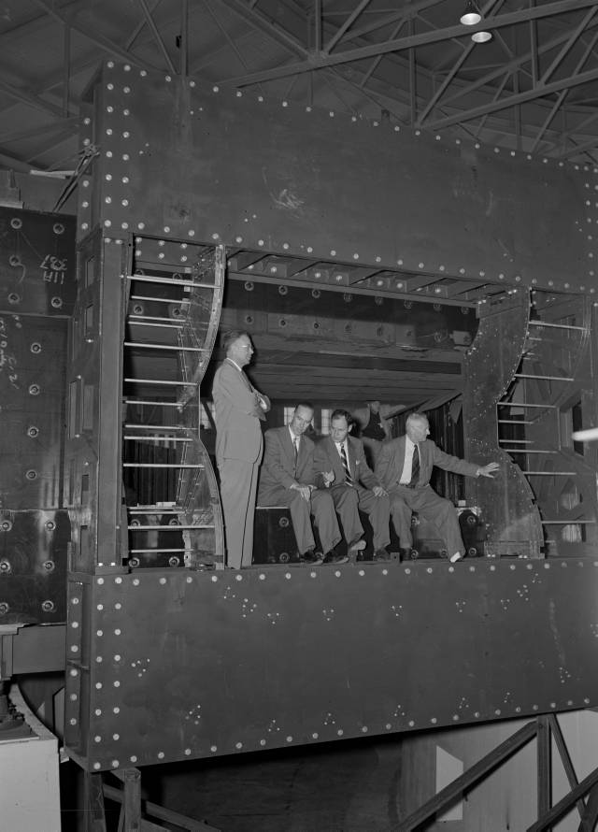
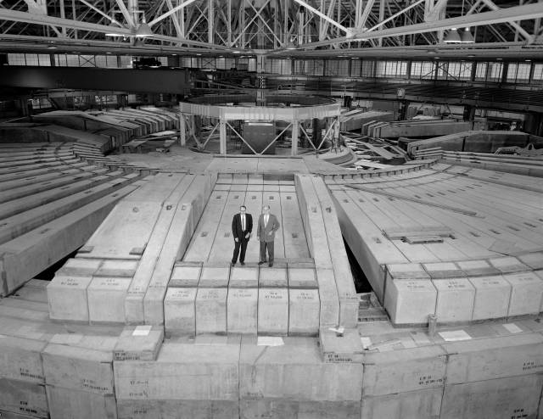
Das Synchrotron
  konstanter Radius, Magnetfeld muß mit Energie ansteigen
    (fast) alle Beschleuniger für hohe Energien > 1 GeV sind Synchrotrons
Erster Vorschlag 1943 von Mark Oliphant und später von Edwin M. McMillan (LBL)
    1946 erster Test des Konzepts am Malvern Research Lab (GB)
    sehr bald Synchrotrons mit immer höherer Energie
1953 Cosmotron (3.3 GeV, BNL)
1954 Bevatron (6.3 GeV, LBL)
    “Beva” für Billion eV (Milliarde eV)
    Antiproton Entdeckung 1955
  riesige Magnete
    Gewicht ~ 10'000 t, grosse Magnetöffnung…
(Kreis-)Beschleuniger erfordern Fokussierungsmechanismus!
Lawrence et al. in der
Magnetöffnung sitzend
Das Bevatron

Slide 7
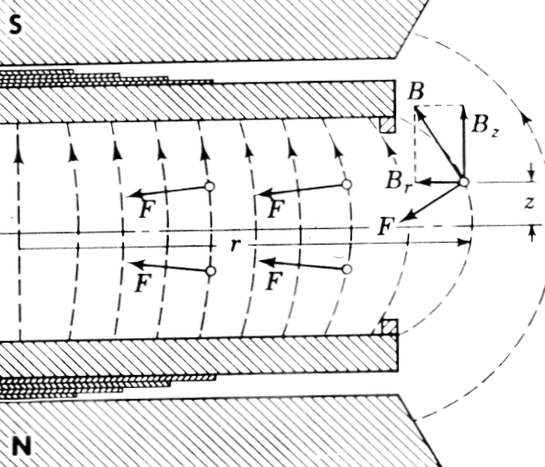
Schwache Fokussierung
  Magnetische Fokussierung treibt Teilchen zurück, die vom zentralen Orbit abweichen
Nur “Schwache” Fokussierung in frühen 1950ern (Cosmotron, Bevatron)
  Ablenkmagnetfelder sind NICHT homogen
  Vertikale, rücktreibende Kraft bei Abweichung vom zentralen Orbit
  Oszillationen um den zentralen Orbit
cut through
bending magnets
“Betatron” Oszillationen
  Amplitude β abhängig von Fokussierungsstärke
    schwache Fokussierung = große Amplitude
    große Vakuumkammern und riesige Magnete
F

Slide 8
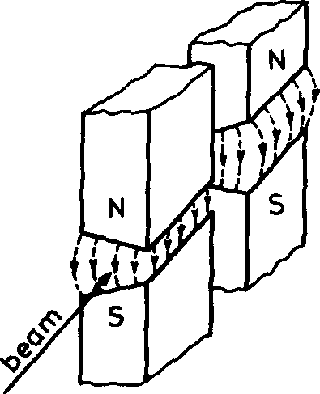
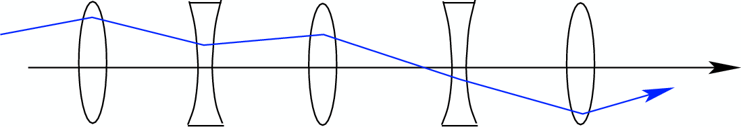
Starke Fokussierung
Maximale Energie bei schwacher Fokussierung ist beschränkt
  “10x Bevatron” Beschleuniger würde ~ 200'000 t Eisen erfordern
    Fokussierung kann nicht stärker werden
    größerer Feldgradient = stärkere (vertikale) Fokussierung, aber: zu inhomogenes Feld in horizontaler Ebene (keine horizontale Fokussierung mehr)
1952 neue Art von starker Fokussierung (Ernest D. Courant, Milton Stanley Livingston und Hartland S. Snyder)
  Alternating Gradient (AG) Synchrotron
    = wechselnde Abfolge von fokussierenden und defokussierenden Magneten in vertikaler/horizontaler Ebene
    im Mittel(!) fokussierende Kraft stärker als defokussierende
1954 erstes AG Synchrotron (Cornell, 1.5 GeV, e⁻)
      1958 erstes deutsches 500 MeV e⁻ AG synchrotron in Bonn (Wolfgang Paul)
1959 CERN PS, 28 GeV Protonen (noch immer benutzt...)
“Combined function” Magnete
= ablenkend + (de)fokussierend

Slide 9
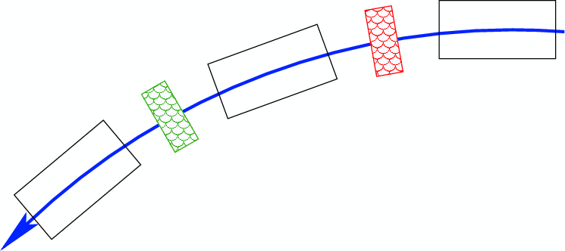
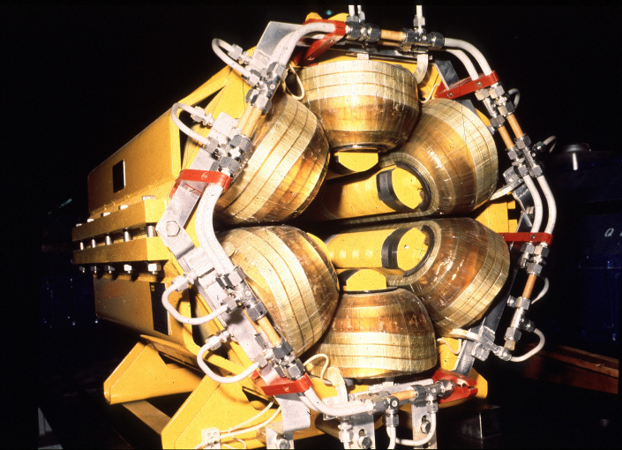
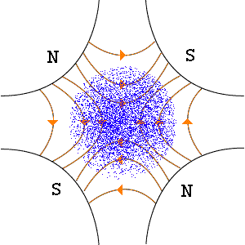
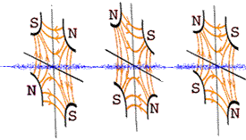
Typischer Hochenergie Beschleuniger
Getrennte ablenkende + (de)fokussierende Magnete
Dipole = Ablenkung in horizontaler Ebene
+ einige Sextupole:
Korrektur der chromatischen
Aberation
Quadrupole = defokussierend in vertikaler Ebene
fokussierend in horizontaler Ebene
Quadrupole = fokussierend in vertikaler Ebene
defokussierend in horizontaler Ebene
Kräfte in Quadrupolen linear proportional zum Abstand von zentralem Orbit

Slide 10
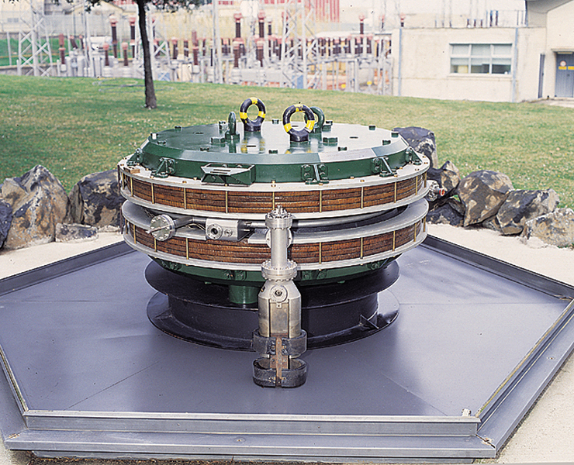
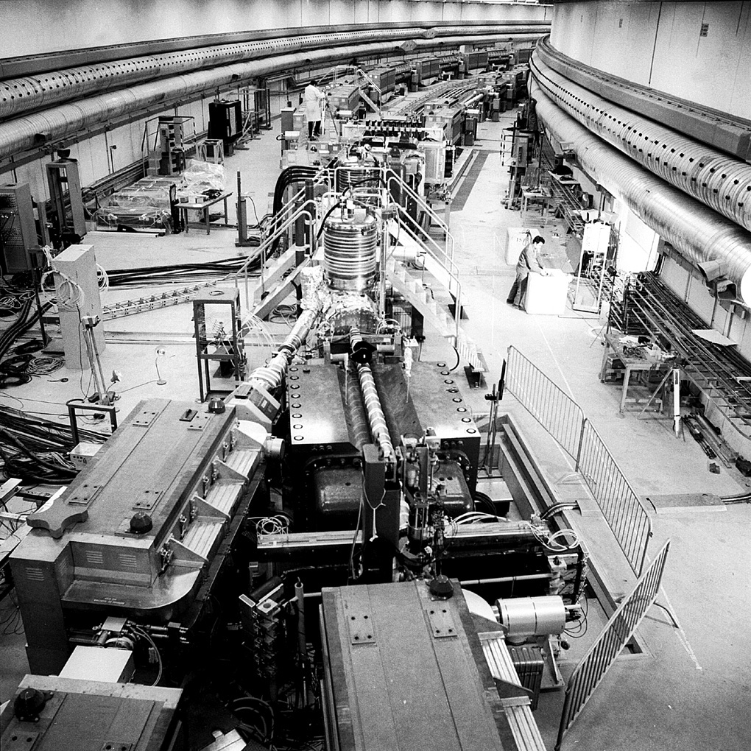
Collider
Der allererste collider (e⁺e⁻)
  ADA (Anello di Accumulazione) in INFN Frascati
    1961 – 1964, 2 x 250 MeV, r = 65 cm(!)
    ca. 10⁷ gespeicherte Teilchen
  viele andere folgten…
    ADODE, SPEAR, DORIS, PEP, PETRA, SLC, LEP
  ISR (Intersecting Storage Rings) 1971 – 1984
(Anti-)Protonen
  Proton – Antiproton: SppS, Tevatron
  Proton – Proton: LHC
weltweit ca. 17’000 Beschleuniger
  mehr als die Hälfte für medizinische Zwecke (Diagnostik, Therapie)
  42 für Synchrotronstrahlung, angewandte Forschung (weitere ~30 im Bau)
  ~130 für Grundlagenforschung (CERN, DESY,…)
ADA
ISR

Slide 11


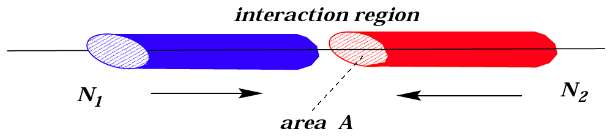
Luminosität
Bei “fixed target” Experimenten gewöhnlich ausreichende Teilchenrate
  Kollisionsrate R beim collider?
Kollision von 2 Teilchenbündeln (bunches)
L = Luminosität
“Wirkungsquerschnitt” der
Reaktion
N₁
Kollision von n_{b} Bündeln,
jeweils N₁ und N₂ Teilchen,
Strahldurchmesser σ₁ and σ₂
und Kollisionsfrequenz f
n_{b}
1/f
Trefferfläche unter Annahme
gaussischer Strahlprofile

Slide 12
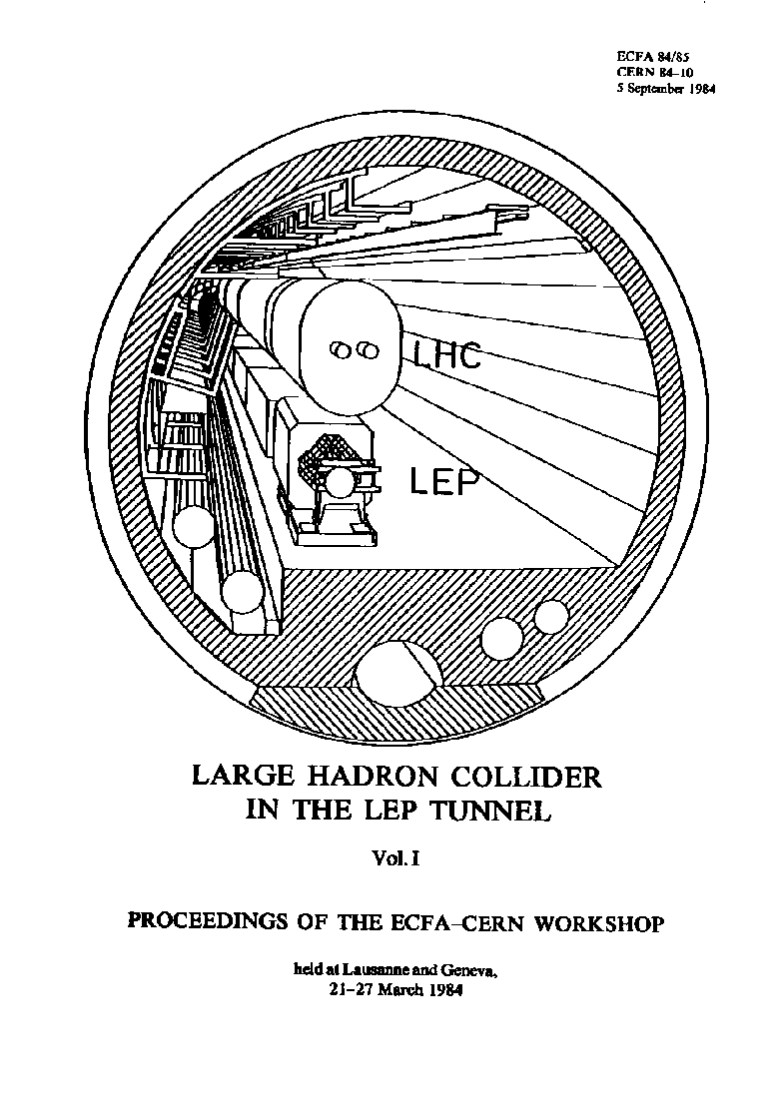
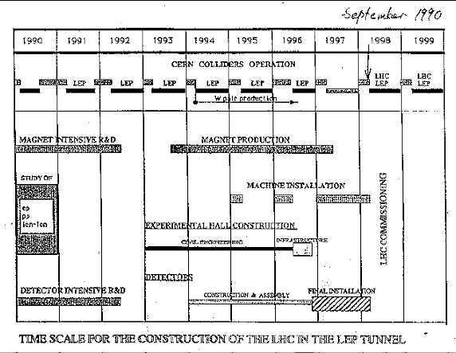
Der LHC: ~30 Jahre... und länger...
1984: Erste Ideen zum LHC (2 x 5..9 TeV)
und SSC (2 x 20 TeV),
LEP Tunnelbau beginnt
1988: SSC genehmigt (Waxahachie, Texas)
1989: Erste Kollisionen bei LEP und SLC,
F&E für LHC Detektoren beginnt
1993: SSC Bau gestoppt!!!
1994: LHC genehmigt (geplanter Start 2005)
1995: Entdeckung des top Quark am Fermilab
durch CDF (und D0),
ATLAS und CMS genehmigt
1998: Beginn des LHC Baus
2000: Ende von LEP,
kein Higgs gefunden...
2008: LHC Start
Idee 1984: LHC über
existierenden LEP Beschleuniger
1984
LEP
LHC
Plan 1990:
LHC Start 1998...

Slide 13
LHC Parameter
Energie = 7 x Tevatron, Luminosität = ~ 50 - 100 x Tevatron
LHC (2008)
Tevatron (1987)
SppS (1981)
max. Energie (TeV)
7
1
0.450
Umfang (km)
26.7
6.3
6.9
Luminosität (10³⁰cm⁻²s⁻²)
10000
210
6
Zeit zwischen Kollisionen (µs)
0.025
0.396
3.8
Kreuzungswinkel (µrad)
300
0
0
p/Strahlbündel (10¹⁰)
11
27/7.5
15/8
Anzahl Strahlbündel
2808
36
6
Strahldurchmesser (µm)
16
34/29
36/27
Füllzeit (min)
7.5
30
0.5
Beschleunigung (s)
1200
86
10

Slide 14
LHC in Zahlen
1232 Dipole, 8.33 Tesla @ 7 TeV bei 11850 A
  + 392 Quadrupole
  + 3700 Multipol-Korrektur-Magnete + 2500 andere Korrektur-Magnete
  1200 Tonnen NbTi supraleitendes Kabel mit 7600 km Länge
  gespeicherte Energie im Magnetfeld 10 GJ ( ½ LI² )
gesamte Kaltmasse: 30'000 Tonnen
  120 Tonnen suprafluides Helium (1.9 K) zur Kühlung
  Energie für Quench: 0.5 - 20 mJ/cm³ = 10⁷ Protonen bei 7 TeV
Anzahl der Stromverbindungen zwischen Magneten
  10'000 supraleitende Verbindungen zwischen Dipolen
  50'000 Verbindungen für Korrektur-Magnete
Vakuum: 10⁻¹⁰ mbar = 3 Millionen Moleküle pro cm³

Slide 15
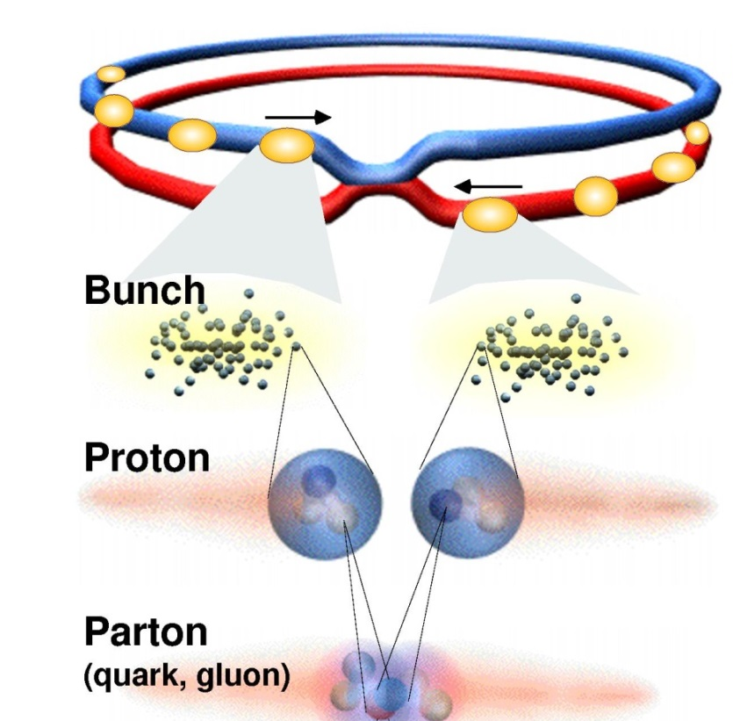
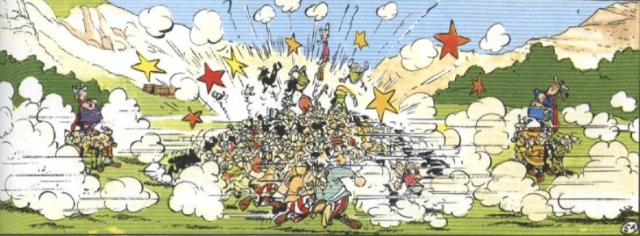
Proton – Proton Kollisionen^{(*)} im LHC
^{(*)}LHC kann auch schwere Bleikerne (Schwerionen) beschleunigen und kollidieren lassen
  Spezialexperiment für Schwerionenphysik: ALICE
Proton – Proton
(Design Parameter)
2808 x 2808 Protonenbündel (bunches)
mit 7.5 m Abstand (25 ns zeitlich)
1.1 x 10¹¹ Protonen/Bündel
~10⁹ pp Kollisionen/s
= Überlagerung von ~20…30 pp-Kollisionen
pro Strahlkreuzung: pile-up
~1600 geladene Teilchen im Detektor
pro Strahlkreuzung

Slide 16
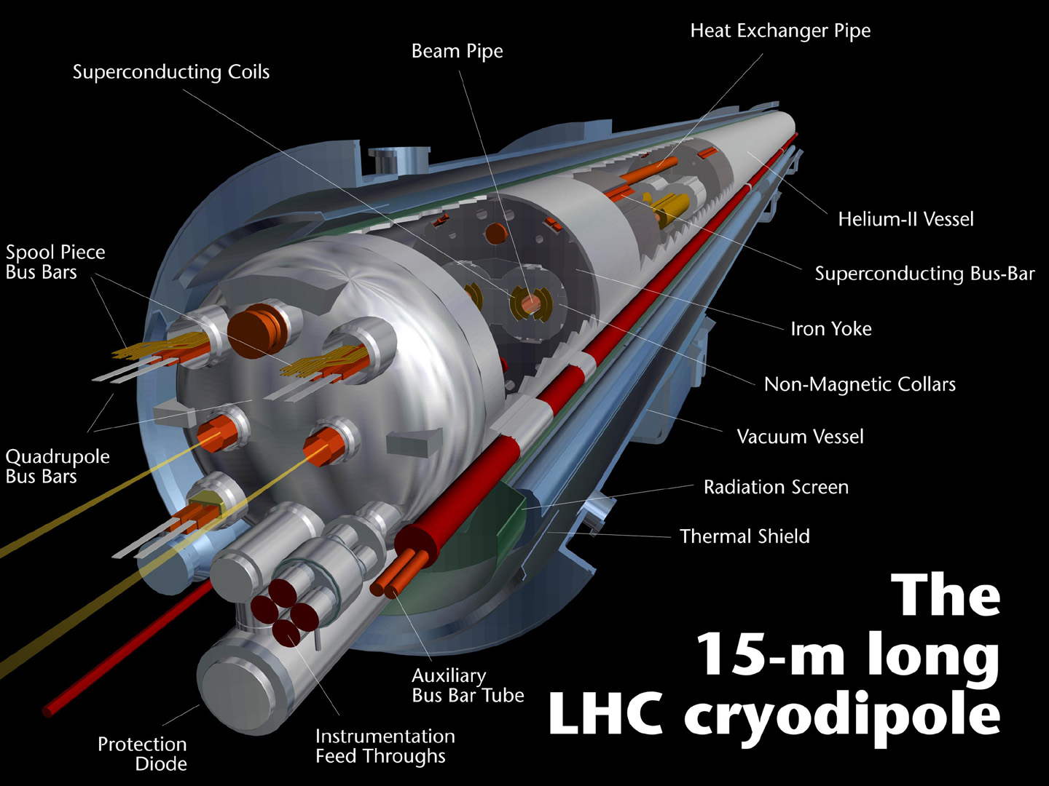
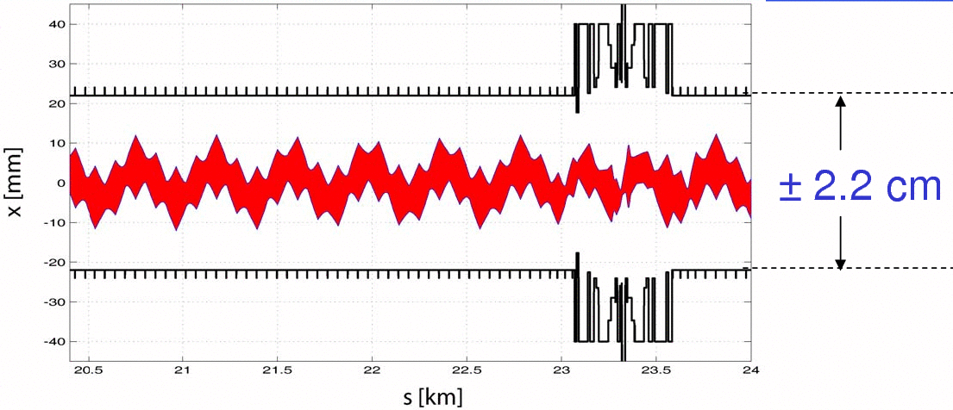
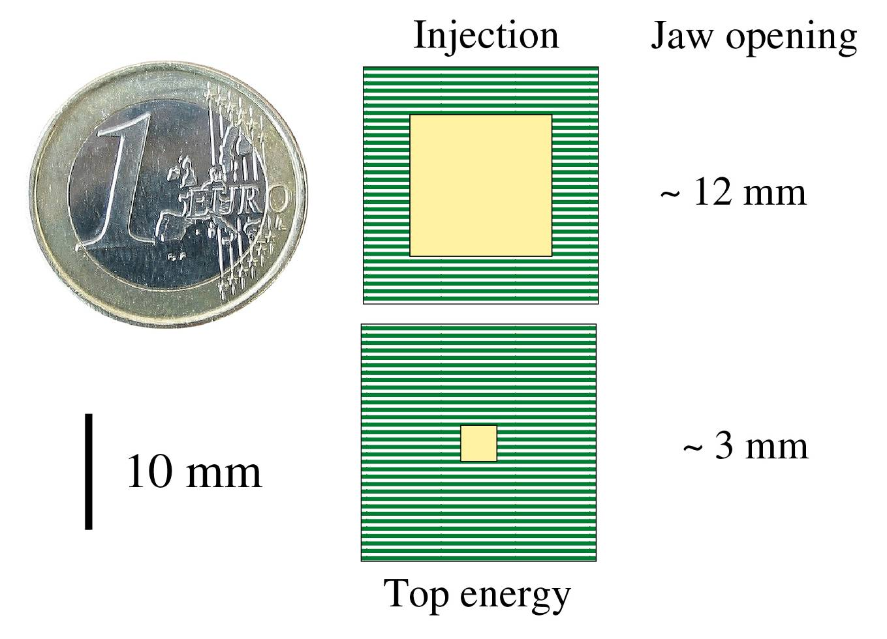
LHC Dipole
2 kleine Strahlen in einem Magnet
Größe der Vakuumkammer
und Strahlgröße
sehr kleine Öffnung (kleine Vakuumkammer)
= kompakter Magnet = geringere Kaltmasse

Slide 17
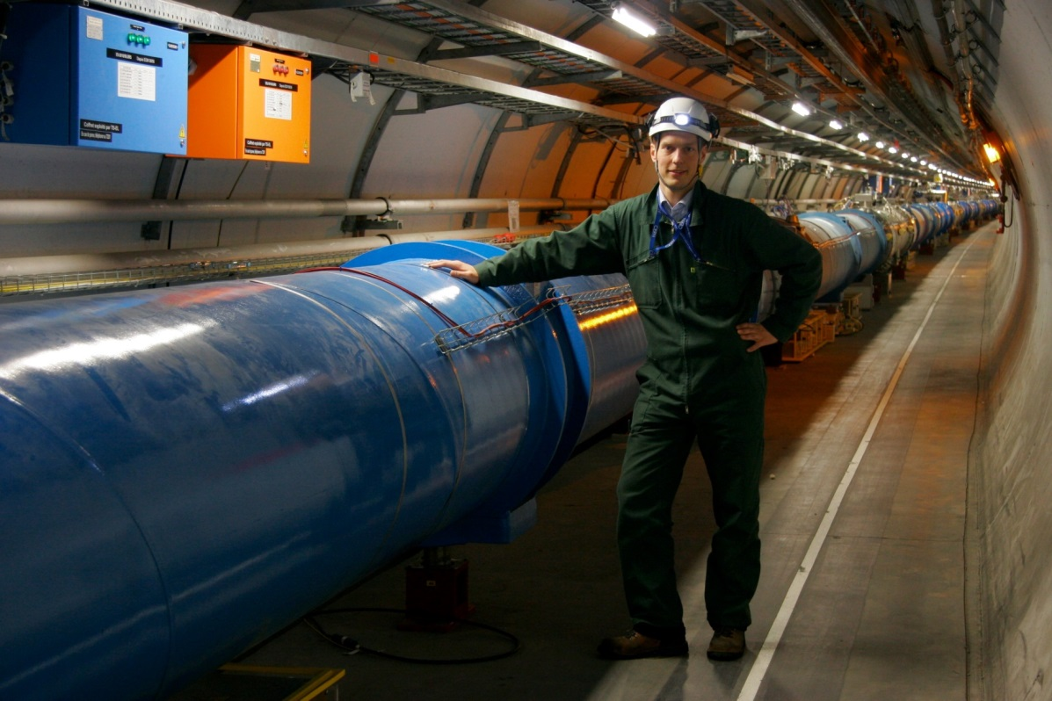
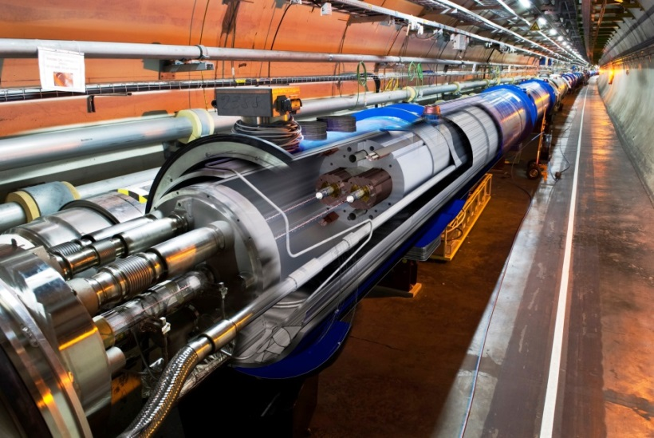
LHC Tunnel
Umfang: 27 km
Durchmesser: 3.8 m
Umfangreiche Spitzentechnologien
  Supraleitung
  Magnete
  Vakuum
  Hochfrequenz
  Strahlkontrolle
  Sicherheit

Slide 18
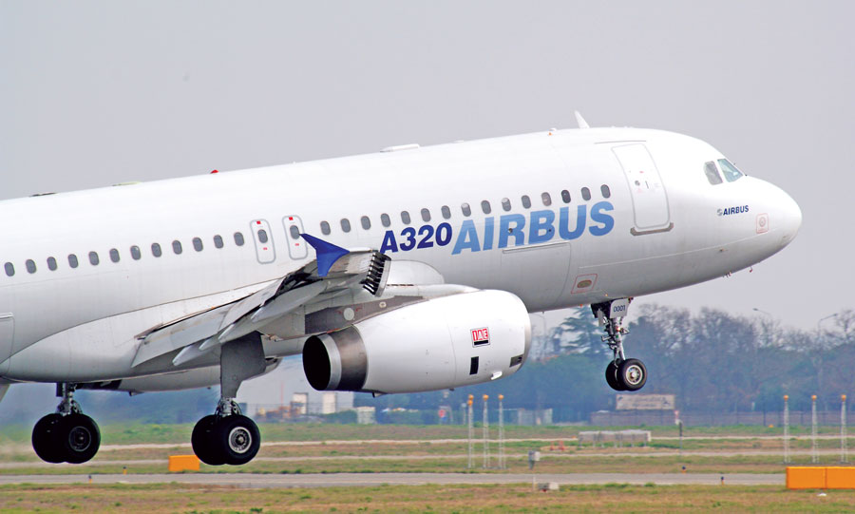
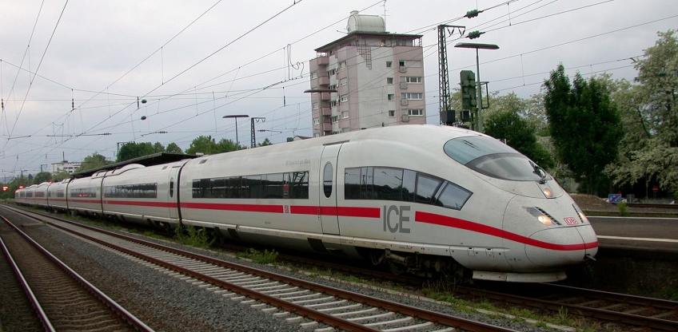
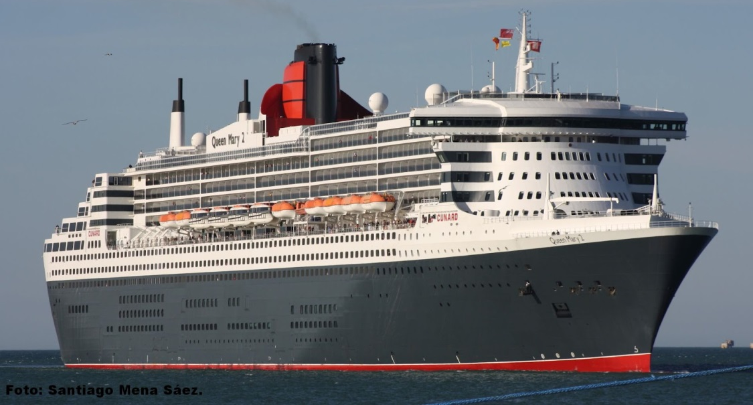
gespeicherte LHC Strahlenergie
  2808 Teilchenbündel, 1.1 x 10¹¹ Protonen/Bündel @ 7 TeV
350 MJ gespeicherte Energie pro Protonstrahl
Airbus A320 (78 t) bei 340 km/h
ICE 3 Zug (420 t) bei 147 km/h
Queen Mary 2 (150’000 t) bei 4.2 Knoten (7.8 km/h)
Größtes Problem bei LHC ist die Kontrolle der gespeicherten Energie

Slide 19
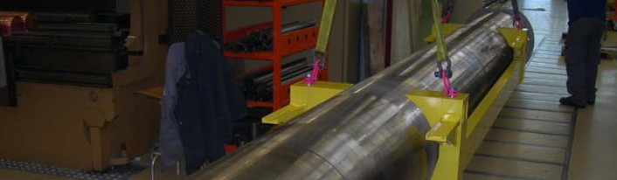
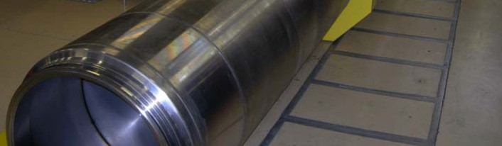

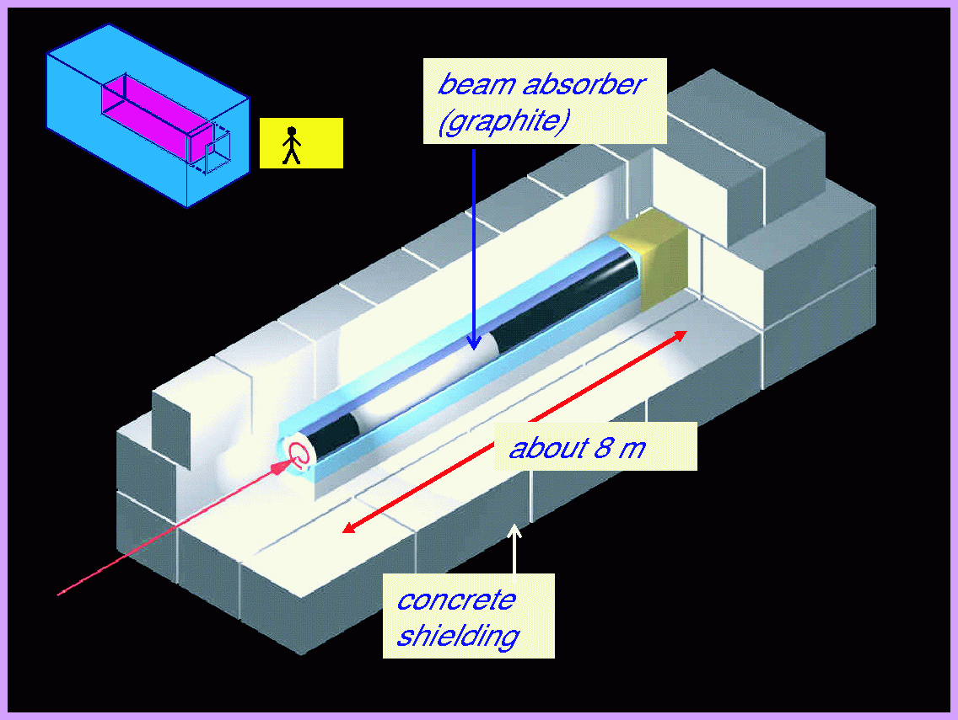
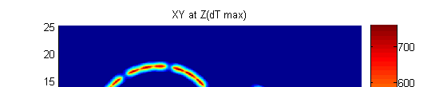
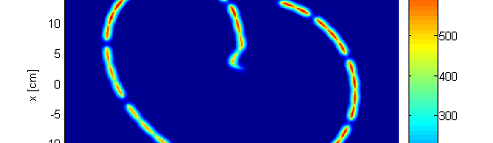
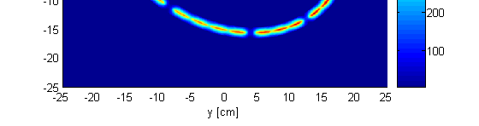
Der LHC Beam Dump
350 MJ Beamenergie müssen in ~250 µs abgebaut werden (3 Umläufe)
  instantane Strahlleistung auf dump = 1.4 TW
Strahl Absorber aus Graphit
  Schmelzpunkt ~ 3700 ºC
  Aufheizung bis ~1250 ºC
Auch notwendig
  “dilution kicker”
  Strahl trifft spiral-förmig auf

Slide 20
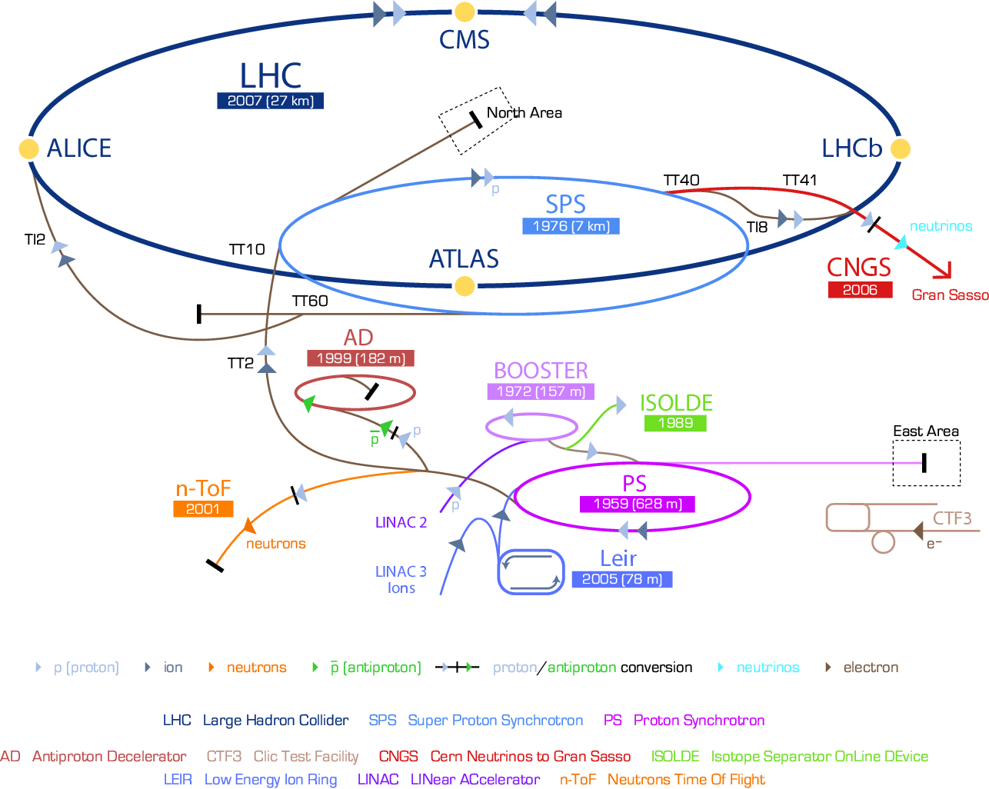
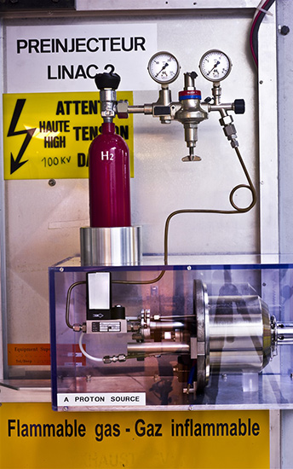
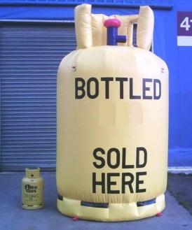
CERN Beschleuniger Komplex
7 TeV
5
LHC
5
450 GeV
4
SPS
4
26 GeV
3
PS
1.4 GeV
2
2
BOOSTER
50 MeV
3
1
1
LINAC2
Start
PROTONS

Slide 21
LHC Betriebsmodus
minimale Zeit von Ende eines Kollisionsruns bis Beginn des nächsten: 1.5 Stunden
dann Datennahme mit Kollisionen über ~10 Stunden oder mehr
minimum time from end of physics to start of physics: 1.5 hours

Slide 22
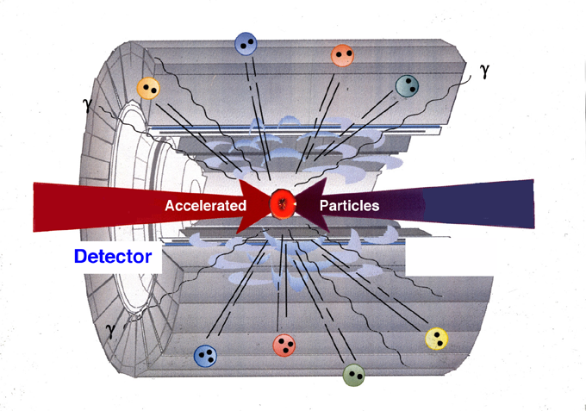
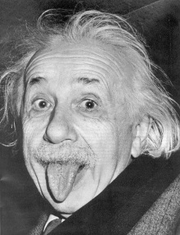
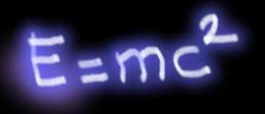
Methoden der Teilchenphysik
Einstein
(1905):
Materie ist
konzentrierte Energie!
Beschleunigte
Teilchen
Materie läßt sich in
Energie umwandeln
und umgekehrt!
Detektor zum
Nachweis von
Teilchen
E = m c²
Dies nutzen wir bei einem Teilchenbeschleuniger
  Protonen werden beschleunigt ⇒ Energie
  Umwandlung der Energie bei der Kollision in Materie
  Neue Teilchen entstehen (neue Materie) und müssen vermessen werden

Slide 23
Der perfekte Detektor...
...sollte Teilchenwechselwirkungen jeder Art mit 100% Effizienz und beliebiger Genauigkeit aufzeichnen = Messung von Impuls + Energie aller Teilchen
  aber beschränkte Effizienz, Impuls- + Energieauflösung bei echtem Det.
    nicht alle Teilchen werden nachgewiesen, einige verlassen den Detektor ohne Signal (Neutrinos), einige verschwinden durch nicht-sensitive Teile (Raum für z.B. Kühlung, Gasrohre, Kabel, Elektronik, Mechanik usw.)
“fixed target” Geometrie
“Collider”Geometrie
“Magnetspektrometer”
“4π Vielzweckdetektor”
Wechselwirkungs- Spurdet. Myonfilter
punkt
ATLAS
CMS
LHCb
N
S
ALICE
(beide Geometrien)
Strahl Magnet Kalorimeter
(Dipol)
barrel
endcap endcap
begrenzter Raumwinkel dΩ
einfacher Zugang (Wartung)
“voller” Raumwinkel dΩ
beschränkter Zugang

Slide 24
Aufgabe von Teilchendetektoren
Impulsmessung: Spurdetektor (Tracker)
  nah am Kollisionspunkt: Vertexdetektor (meist Silizium-Pixeldetektoren)
    bestimmen Kollisionspunkt (Primärvertex) und sekundäre Vertices von Zerfällen
  Hauptspurdetektor
    Impulsmessung über Krümmung im Magnetfeld
    2 Technologien: Silizium-Streifendetektoren (CMS) oder Gas-basierte Detektoren
Energiemessung: Kalorimeter
  Elektro-magnetische Kalorimeter
    Energiemessung von leichten Teilchen (Elektronen, Positronen, Photonen) durch Erzeugung und Nachweis eines elektro-magnetischen Schauers
    2 Konzepte: homogenes (CMS) oder “sampling” Kalorimeter (ATLAS)
  Hadronkalorimeter
    Energiemessung von schweren Teilchen (Hadronen = Pionen, Kaonen, Protonen, Neutronen) durch Erzeugung eines Schauers ausgelöst durch starke Wechselwirkung
Myon-Identifizierung Impulsmessung
  äußere Detektorlagen, Spurdetektor mit Magnetfeld

Slide 25
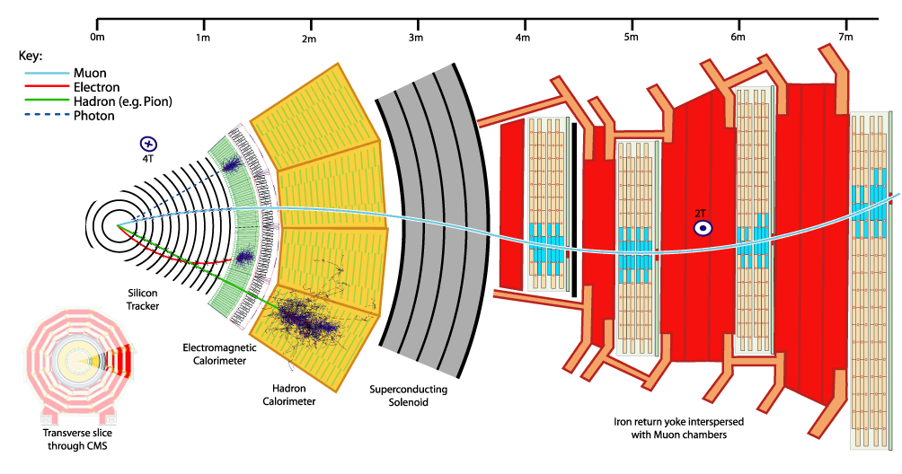
Ein typischer Teilchendetektor
Schnitt durch den CMS Detektor
Spurdet.
p
Kalorimeter
E
Spule
Myon-Detektor und Eisenrückflußjoch
Myon-Identifizierung/-impulsmessung

Slide 26
Impulsmessung
Geladene Teilchen werden durch Magnetfelder abgelenkt
  homogenes B-Feld ⊥ Teilchen bewegt sich auf einem Kreis mit Radius r
  Transversalimpuls p_{t} = Impulskomponente ⊥ zum Magnetfeld
    keine Ablenkung || zum Magnetfeld
  mit longitudinaler Impulskomponente → Teilchenspur ist eine Helix
Messung von p_{t} über
Messung des Radius
Gesamtimpuls p über p_{t}
und Messung des Winkels λ
p_{trans}
p
λ
B
p_{long}

Slide 27
Spurdetektoren
  hauptsächlich 3 verschiedene Technologien
gas-basierte Detektoren
  Ionisation im Gas
    typisch ~100 e–/cm nicht ausreichend für genügend große Signalhöhe über Verstärkerrauschen
  erfordert Gasverstärkung ~10⁴ für ausreichende Signalhöhe
Halbleiterdetektoren (Siliziumdetektoren)
  Erzeugung von Elektron – Loch Paaren im Halbleiter
    typisch ~100 e– - Loch Paare/µm
  300 µm dicker Halbleiter genügend für ausreichendes Signal ohne Gasverstärkung, 20’000 – 30’000 Elektronen
Glasfaserdetektoren
  Fasern aus Plastikszintillatormaterial
    Nachweis des Szintillationslicht mit Photondetektor (empfindlich auf Einzelelektronen)

Slide 28


Geiger-Müller Zählrohr
Erfunden durch Hans Geiger und Walther Müller 1928
  Rohr mit Edelgasfüllung (He, Ne, Ar) + Zusatzgas (z.B. Methan)
  Dünner Draht im Zentrum (20 – 50 µm ∅) , Hochspannung (einige 100 Volt) zwischen Draht und Rohrwandung
  Gasionisation durch Teilchen
    Elektronen driften zum Draht
  Starkes Anwachsen des E-Feldes in Drahtnähe
    Elektronen erhalten mehr und mehr Energie
  oberhalb Schwelle (ca. >10 kV/cm)
    Elektronenergie ausreichend für weitere Gasionisation
      neue Elektronen ionisieren ebenfalls
  Lawineneffekt: exponentielle Zunahme von Elektronen (und Ionen) um O(10⁴)
    messbares Signal am Draht
-
+
~100 µm
Primärelektron
löst Lawineneffekt aus
Anodendraht

Slide 29

Driftkammer
Geiger-Müller Zählrohre liefern nur Ja/Nein Information
    Teilchenspur durchfliegt das Rohr oder nicht, keine Positionsinformation innerhalb des Rohrs
  bessere Auflösung → kleinere Rohre→ mehr (und mehr) Drähte...
    größere Spannkräfte (schwerer Halterahmen nötig), mehr Material…
Lösung von A. H. Walenta, J. Heintze, B. Schürlein 1971
  Positionsinformation aus Driftzeit der Elektronen (weniger Drähte)
    Driftzeit = Zeit zwischen Teilchendurchgang und Elektronenankunft am Draht
Startsignal (Teilchendurchgang)
aus externer Quelle:
Szintillator oder Beschleuniger Synchronisationssignal
Abstand Spur – Draht aus Driftzeit und Drift-geschwindigkeit v_{D}

Slide 30


Halbleiter Spurdetektoren
Grundelement eines Halbleiterdetektors ist… eine Diode
  p-Typ und n-Typ dotiertes Silizium ist miteinander verbunden
  zur Nutzung als Teilchendetektor wird die Diode in Sperrrichtung betrieben
hole
current
electron
current
Stromfluß durch die Diode in Durchflußrichtung
Mehr Löcher
Mehr Elektronen
P
N
depleted
region
Erzeugung einer Verarmungszone um die n/p Verbindung
  Ladungsträgerfreie Zone
    keine Elektronen, keine Löcher
    Dicke der Verarmungszone abhängig von Spannung und Dotierungskonzentration
P
N
geladene Teilchen können neue Elektron/Loch Paare erzeugen, ausreichend für nachfolgende Verstärkung
typisch 20'000 – 30'000 Elektron/Loch Paare
in 300 µm dickem Material

Slide 31


Siliziumstreifendetektor
Große Siliziumscheibe, z.B. 10 x 10 cm², 300 µm Dicke
  untere Elektrode p-typ
  obere Elektrode n-typ und unterteilt in viele Streifen mit kleinem Abstand
Vorteile gegenüber gas-basierten Drahtdetektoren
  Streifendichte kann sehr viel höher sein (z.B. ~20 µm)
    hohe Positionsgenauigkeit
    aber auch viele elektronische Kanäle nötig
+
-
viele Diode nebeneinander
(ähnlich MWPC bei Drahtkammern)
mit Positionsinformation

Slide 32




Si-Det. Elektronik + Si-Pixeldetektor
Siliziumstreifendetektoren haben seeehr viele elektronische Kanäle, jeweils ~10⁷ Kanäle bei ATLAS und CMS
    erfordert hochintegrierte Chips zur Verstärkung, Signalformung, Nullenunterdrückung (nur Streifen mit Signalen werden ausgelesen) und Multiplex-Technik (Streifensignale werden auf nur wenige Kabel verteilt)
  Elektronik ist direkt mit der Sensorfläche (Vielfach-Diode) verbunden über kleine Drahtbrücken (wire bonds)
Streifendetektoren liefern nur eine Koordinate,
Pixeldetektoren sind 2D-Detektoren
wire bonds
Sensor
Pixeldetektoren erfordern
“bumpbonding” Technik
und haben noch mehr Kanäle, ~10⁸

Slide 33



ATLAS Inner Tracker
3-Lagen Si-Pixel
4-Lagen Siliziumstreifen
Übergangs-strahlungs-detektor (gas-basiert)
Pixel Alinierung mit
Höhenstrahlung 2008

Slide 34


CMS Siliziumspurdetektor
3 Lagen Si-Pixel
10 Lagen Si-Streifen
  210 m², größter jemals gebauter Si-Detektor
Tracker Inner Barrel TIB

Slide 35

Myondetektoren
Myondetektoren sind Spurdetektoren (z.B. Drahtkammern)
  bilden die äußeren Lagen der (LHC) Detektoren
  sind nicht ausschliesslich empfindlich für Myonen (registrieren auch andere geladene Teilchen)!
  per “Definition”: wenn ein Teilchen den Myondetektor erreicht hat, wird es als Myon betrachtet
    alle anderen Teilchen sollten im Kalorimeter absorbiert worden sein
Anforderungen an Myondetektoren
  Abdeckung großer Fläche
  mechanische Stabilität
ATLAS
  1200 Kammern mit 5500 m²
  erfordert präzise Karte des (inhomogenen) Magnetfelds
ATLAS Myondetektorelement
Aluminiumrohre mit zentralem Draht gefüllt mit 3 bar Gas
~5 m

Slide 36
Kalorimeter Konzepte
Homogenes Kalorimeter
  Schauerbildung in aktivem Absorbermaterial = Detektor
    Bildung eines elektro-magnetischen Schauers in optisch transparenten Absorber
    Erzeugung von optischen Photonen durch Szintillation oder Čerenkovstrahlung
    Nachweis durch optischen Photodetektor
“Sampling” Kalorimeter
  Schichten von passivem (schweres) Absorbermaterial (Eisen, Messing, Blei, Wolfram, Uran) mit dazwischen liegenden Detektoren
Teilchen
Photodetektor
Absorber + Detektor
20-25 X₀
Absorber
Teilchen
Detektor

Slide 37

Homogenes Kalorimeter
Vorteil: gute Energieauflösung
  gesamter Schauer im aktiven Detektormaterial
    keine Teil des Schauer geht im passiven Absorbermaterial verloren
Nachteil
  beschränkte Granularität, keine Information über Schauerposition und -größe in Längsrichtung
    Positionsinformationen nützlich zur Trennung von eng beieinander liegenden Energieclustern, z.B. 2 Photonen aus π⁰ Zerfällen
Einzelnes Photon
2 Photonen aus π⁰ Zerfall
CMS PbWO₄ Kristall
A. Algeri et al. CERN-PPE/95-04
Δϕ x Δθ = 1º x 1º
Δϕ x Δθ = 1º x 1º
Erfordert transparente hochdichte Materialen mit kurzer Strahlungslänge und hoher Lichtausbeute
ρ = 8.28 g/cm³ X₀ = 0.89 cm

Slide 38


“Sampling” Kalorimeter
Typisches Absorbermaterial: Eisen, Blei
Detektortechnologien sehr verschiedenartig
  Gasdetektoren (MWPCs), Plastikszintillator, flüssige Edelgase (LAr, LKr)
ATLAS verwendet LAr mit “Akordeon”-artigen Stahlabsorbern
  Akordeonstruktur vermeidet ”tote” Zonen (Kabel usw.)
  LAr wird durch geladene Schauerteilchen ionisiert
  Sammlung der Ladung an Pads
    Prinzip einer Ionisationskammer, keine weitere Verstärkung
    Padform nach Wunsch → hohe Granularität
ATLAS LAr calorimeter
simulierter Teilchenschauer

Slide 39
Selektion interessanter Kollisionen?
Kollisionsrate: 40 MHz, mit ~20 Wechselwirkungen (10⁹ events/s)
  Mögliche Aufzeichnungsrate: ~300 Kollisionen/s (~450 MB/s),
Hocheffizienter TRIGGER (schnelle Auswahl) nötig
  Rohdaten (1 PB/s) werden in pipeline gespeichert bis Trigger Entscheidung
ATLAS Trigger in 3 Level (CMS ähnlich in 2 Level)
  Level-1: Hardware, ~3 µs Entscheidungszeit, 40 MHz → 75 kHz
  Level-2: Software, ~40 ms Entscheidungszeit, 75 kHz → 2 kHz
  Level-3: Software, ~4 s Entscheidungszeit, 2 kHz → 300 Hz
Trigger
JA
Abspeicherung
Detektor
PIPELINE
NEIN
40 Mhz
Müll
300 Hz

Slide 40

Anstieg ~100 MSI2k/Jahr
~10'000 Intel Core 2 Duo / Jahr
1 Tier-0
12 Tier-1
~200 Tier-2
GridKa
IN2P3
TRIUMF
ASCC
Fermilab
Tape
75 PB LHC Daten gespeichert 2010-12
(17’000 disks + 52’000 tapes am CERN)

Slide 41
Anforderungen an LHC Detektoren
Kollisionen bei höchsten Energien
  gute Impulsauflösung bis hin zur TeV Skala
Hohe Luminosität (große Kollisionsrate)
  Schnelle Detektoren (nur 25 ns zwischen den Kollisionen)
Große Teilchendichte
  hohe Granularität, ausreichend kleine Detektorelemente
Hohes Strahlungsniveau (viele stark wechselwirkende Teilchen)
    Strahlung hauptsächlich durch die Kollisionsteilchen, nicht durch LHC Untergrund
  strahlenharte Detektoren und Elektronik (Lebensdauer ~10+ Jahre)
GROßE Kollaborationen!!!
  ~O(3000) Physikers jeweils in ATLAS und CMS
  Kommunikation, soziologische Aspekte
    exponentieller Anstieg von Meetings, Telefon + Video Konferenzen...

Slide 42

ATLAS (A Toroidal LHC ApparatuS)
~7'000 t
Aufbau in der Kaverne
25 m
46 m

Slide 43

CMS (Compact Muon Spectrometer)
Aufbau an der Oberfläche,
dann Absenken von 5 großen Teilen in die Kaverne durch ~2500 t Kran
210 m² Siliziumdetektoren
15 m
4 T
~12'500 t
22 m

Slide 44

Magnetkonzepte der LHC Experimente
Solenoid (mit Magneteisen)
Toroid (Luftspule)
B
B
I_{magnet}
Spule
I_{magnet}
+ kann großes Volumen abdecken
+ Luftspule, keine Eisen, wenig Material
- benötigt weiteren kleinen Solenoid für Hauptspurdetektor
- kein homogenes Feld
- sehr komplexer Aufbau
+ großes homogenes Feld innerhalb der Spule
- benötigt Eisenrückflußjoch (magn. Kurzschluß)
- begrenzte Größe (Kosten)
- Spulendicke (Strahlungslängen)
CMS, ALICE, LEP Detektoren
ATLAS
µ
µ

Slide 45


ATLAS und CMS Spulen
CMS Solenoid
(5 Segmente)
ATLAS Barrel Toroid Spulen
Herbst 2005

Slide 46
Vergleich ATLAS – CMS
Unterschiedliche Detektorkonzepte der beiden großen LHC Detektoren (beabsichtigt bei Genehmigung)
  ATLAS
    kleiner Hauptspurdetektor mit mittelgroßem Magnetfeld (kleiner 2 T Solenoid)
    Elektron-Identifizierung mittels Übergangsstrahlungsdetektor
    sampling Kalorimeter mit hoher Granularität ausserhalb des Solenoid
    Toroidspulen (Luftspulen) für gute Myon Impulsmessung
  CMS
    großer Hauptspurdetektor mit hohem Magnetfeld (großer 4 T Solenoid)
    kein Spezialdetektor für Elektron-Identifizierung
    homogenes Kristallkalorimeter mit guter Energieauflösung immerhald des Solenoid
Trotz unterschiedlicher Konzepte vergleichbare Leistungsfähigkeit bei der Physikanalyse
Betonung auf granulares Kalorimeter und gute Myonmessung
Betonung auf gute allgemeine Spurmessung und gute Energieauflösung

Slide 47

Absenkung des 2000 t CMS Mittelteils

Slide 48


ATLAS unterirdische Kaverne
Große Kaverne,
2 Materialschächte 18m + 12m Ø,
2 kleine Schächte für Fahrstühle + Treppen
Länge = 55 m
Breite = 32 m
Höhe = 35 m
ATLAS Detektor im Vergleich
zum 5-stöckigen ATLAS+CMS
Hauptgebäude am CERN

Slide 49


Beginn des ATLAS Detektoraufbaus
Transport und Absenkung der ersten supraleitenden Barrel Toroid Spule

Slide 50
ATLAS Barrel Toroid fertiggestellt (Nov 2005)

Slide 51

Detektortechnologie und Kunst
Bühnenbild der Oper “Les Troyens” in Valencia, Oktober 2009

Slide 52
Was sollte man wissen?
Beschleunigung von Teilchen erfolgt über elektrische Felder
    = nur elektrisch geladene Teilchen können beschleunigt werden
    Elektro-magnetische Wellen (hochfrequente Radiowellen) werden in eine Beschleunigerstrecke eingespeist. Das elektrische Feld der Radiowellen erzeugt die Beschleunigung.
Bei Ringbeschleunigern lenken Magnetfelder die Teilchen herum und führen sie zurück zur Beschleunigerstrecke
    Magnetfelder beschleunigen nicht und erhöhen nicht die Energie der Teilchen
  Hohe Geschwindigkeit bzw. hohe Energie wird erreicht durch vielfaches, wiederholtes Beschleunigen in der Beschleunigungsstrecke
  Bei Geschwindigkeiten nahe der Lichtgeschwindigkeit nimmt die Geschwindigkeit nur noch wenig zu, nur die Energie der Teilchen erhöht sich
    Teilchen werden relativistisch und erfahren eine Massenzunahme (= höhere Energie), aber keine wesentliche Geschwindigkeitserhöhung
    Die Frage: “Wie nah sind die Teilchen an der Lichtgeschwindigkeit?” stellt sich Teilchenphysikern nicht wirklich, es zählt die Energie der Teilchen

Slide 53
Was sollte man wissen?
Aufgabe von Teilchendetektoren
    Vermessen einer Teilchenwechselwirkung mit möglichst hoher Effizienz und Vollständigkeit: Impuls + Energie aller Teilchen
Impulsmessung (Spurdetektor)
    innerste Detektorlage, Spurpunkte entlang der Teilchenbahn
    gas-basierte und Silizium-Halbleiterdetektoren
    Impulsmessung über Krümmung im Magnetfeld
    Myondetektoren als äusserte Detektorlage
Energiemessung (Kalorimeter)
    schweres Detektormaterial, Bildung und Nachweis eines Teilchenschauers
    elektro-magnetisches Kalorimeter: leichte Teilchen (Elektronen, Positronen, Photonen)
    Hadronkalorimeter: schwere Hadronen (Pionen, Kaonen, Protonen, Neutronen)
    homogenes Kalorimeter: gute Energieauflösung, “sampling”: Schauerprofil + -Position
LHC Detektoren
    unterschedliche, komplementäre Detektorkonzepte
    sehr hohe Primärdatenrate, benötigt effizienten Trigger zur Filterung
    Datenspeicherung und Auswertung im Grid

